Slide 1
2016학년도 2학기 모바일 프로그래밍 텀 프로젝트
PES(Professor Evaluation System)
2009160118 이동석
2011136004 강인창
2011136123 주해용

Slide 2
목차
시스템 구조
유저 인터페이스
데이터베이스 설계

Slide 3



1. 시스템 구조
① : 웹 서버로 HTTP 통신 요청하여 PHP
문서상에 있는 데이터베이스 쿼리 실행
② : 데이터베이스에서 얻는 쿼리 결과를 JSON
객체로 전송
③ : 쿼리문 연산 후 결과 값을 서버로 전송
④ : PHP 문서상에 있는 쿼리를 실행하여 데이
터베이스로 INSERT 또는 SELECT 연산 실행
①
②
③
④

Slide 4
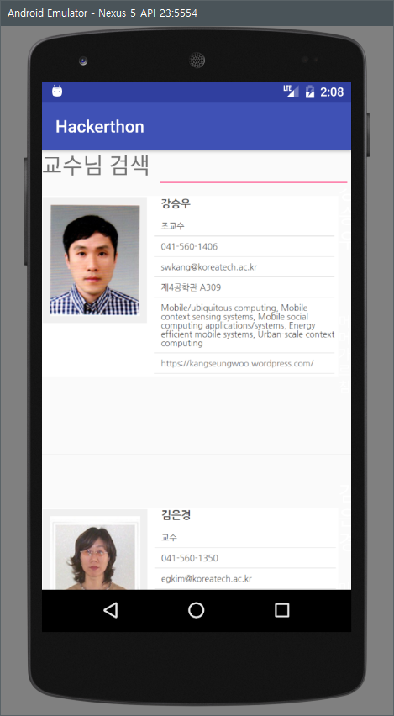
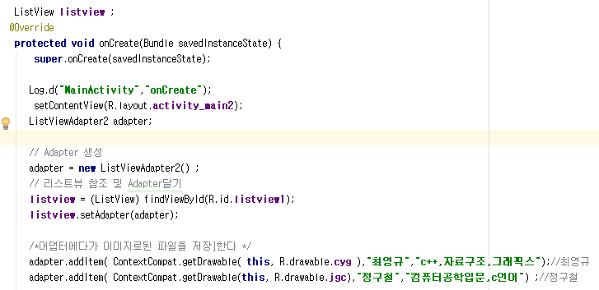
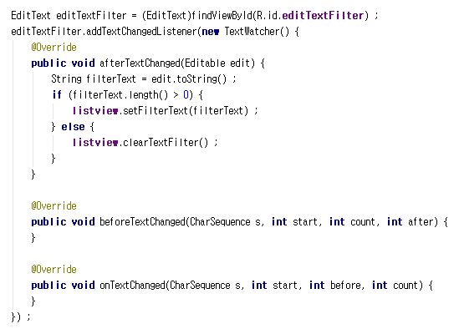
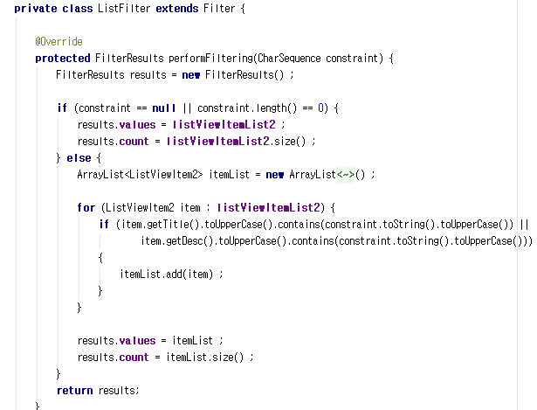
2. 유저 인터페이스 – 메인 액티비티
1) Custom ListView
2) 검색 기능
<MainActivity>
<ListViewAdapter>

Slide 5
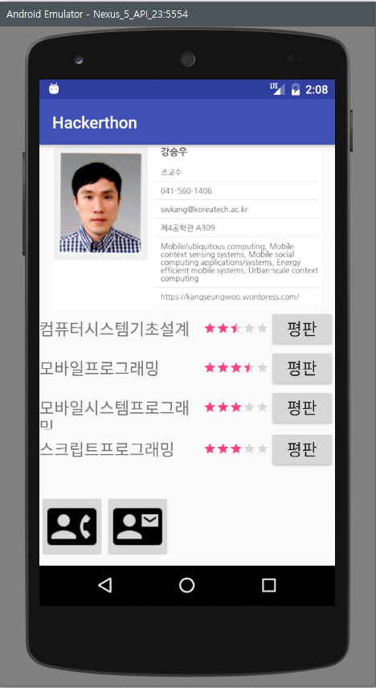
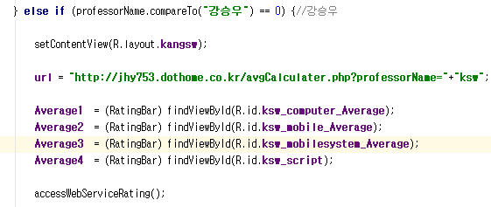
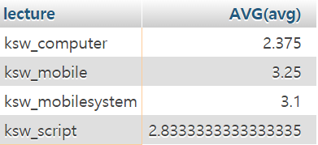
2. 유저 인터페이스 – 뷰 액티비티
1) 데이터베이스에 삽입되어 있는 점수를 기준으로 평균 계산
url 설정
Url로 서버에 연결
서버에 있는 aveCalculater.php 코드
Select 결과값

Slide 6
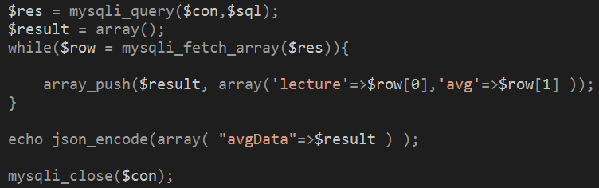
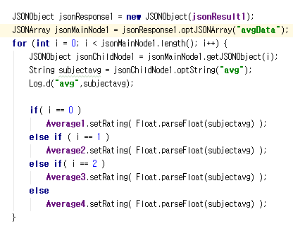
결과값을 JSON으로 구성
PHP로 만들어진 데이터(JSON)를 받아서 평균 점수 표시

Slide 7

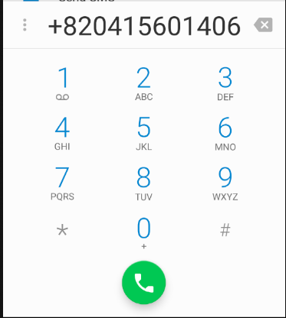
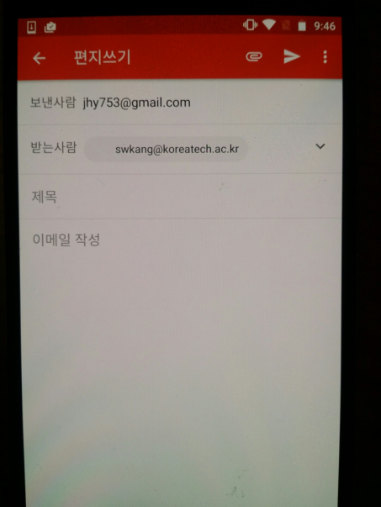
2) 전화 기능, 메일보내기 기능

Slide 8
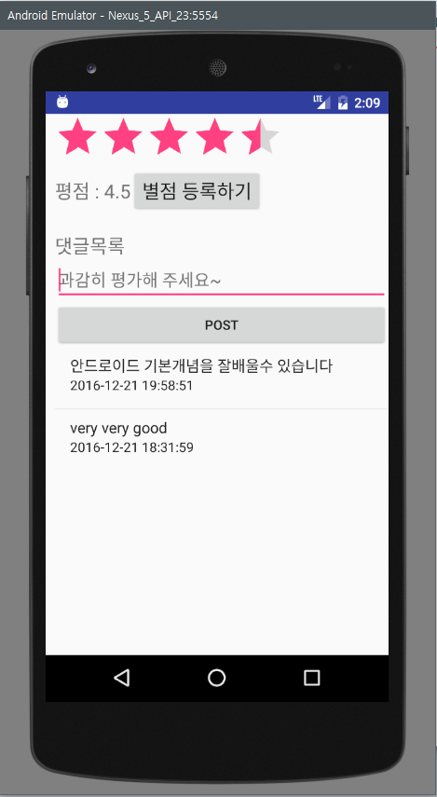
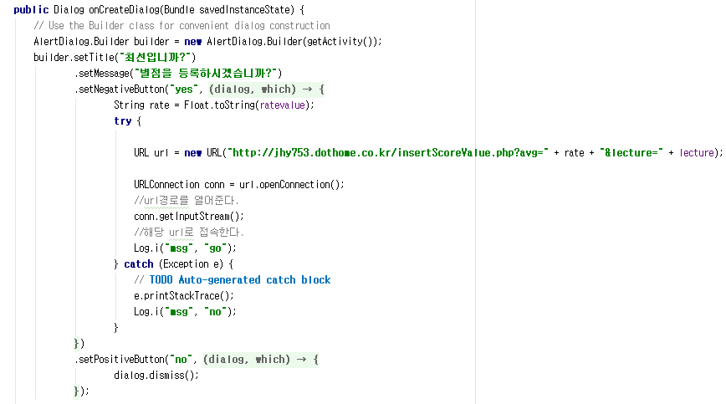

2. 유저 인터페이스 – 평가 액티비티
1) 별점 등록하기
url 설정
서버에 있는 insertScoreValue.php 코드
Insert 결과 값

Slide 9
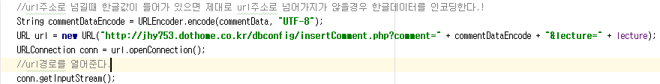

2) 댓글 입력하기
서버에 있는 insertComment.php코드
Insert 결과 값

Slide 10
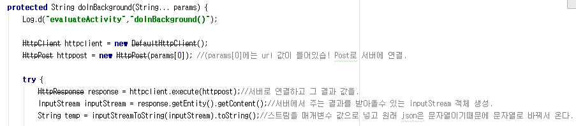
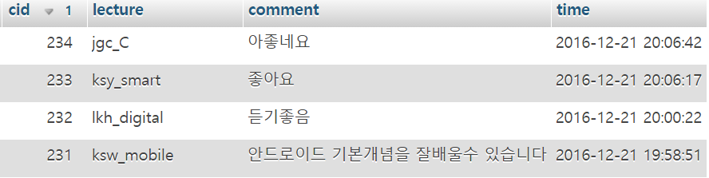
3) 댓글 보여주기
Url 설정
서버 접속
서버에 있는 commentList.php코드
select 결과 값

Slide 11
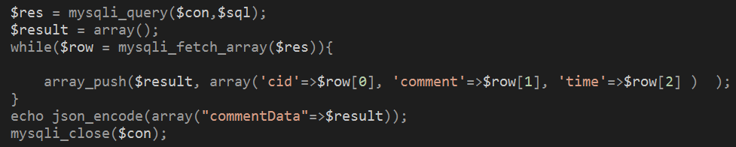
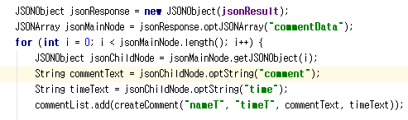
결과 값을 JSON으로 구성
PHP로 만들어진 데이터(JSON)를 받아서 댓글 리스트 표시

Slide 12
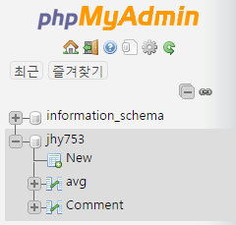
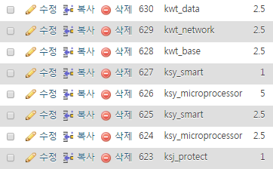
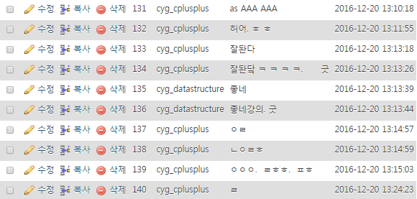
3. 데이터베이스 설계
1) 데이터베이스 구조
<테이블 리스트> <avg 테이블> <comment 테이블>
① avg 테이블
- 학생들이 평가한 점수를 저장하는 테이블 역할을 한다.
② comment 테이블
- 학생들이 남긴 댓글을 저장하는 테이블 역할을 한다.

Slide 13
3. 데이터베이스 설계
2) 테이블 구조
① avg 테이블
필드 명 | 데이터 타입 | Default | Null 허용 | 비고
cid | Int(11) |  | 아니오 | PK
lecture | varchar(50) |  | 아니오
avg | float |  | 아니오
② commnet 테이블
필드 명 | 데이터 타입 | Default | Null 허용 | 비고
cid | Int(11) |  | 아니오 | PK
lecture | varchar(50) |  | 아니오
comment | text |  | 아니오
time | timestamp |  | 아니오

Slide 14
THANK YOU
Github : https://github.com/joohaeyoung/Professor-evaluation.git

